Slide 1
Носов Николай Николаевич «Затейники»
Муниципальное казенное дошкольное образовательное учреждение «Детский сад №3 п.Теплое»
Подготовил воспитатель
2 младшей группы
Фетисова Жанна Юрьевна

Slide 2
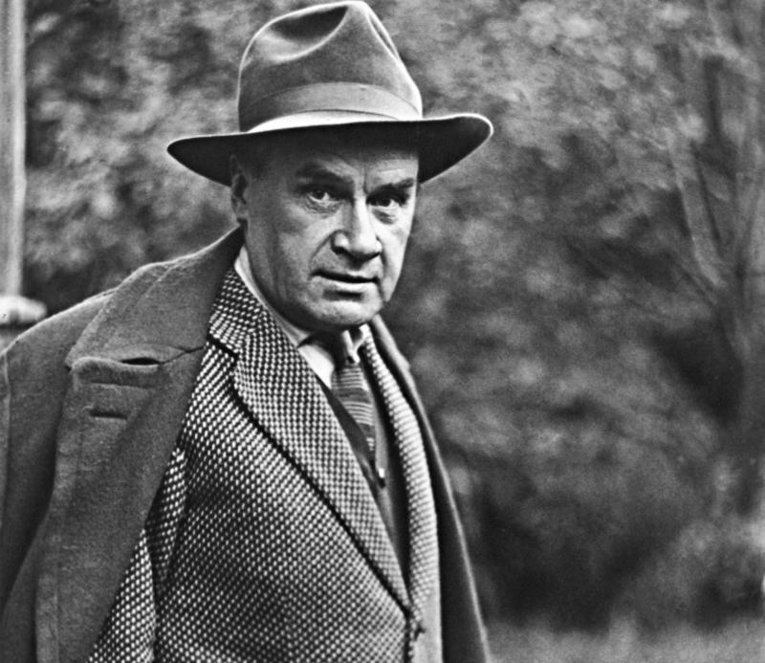
Николай Николаевич Носов
Николай Николаевич Носов (1908 – 1976) – русский писатель, драматург, режиссер и киносценарист, лауреат Сталинской премии третьей степени, автор известных детских произведений о Незнайке и других детских произведений.

Slide 3
Произведения Н.Н.Носова

Slide 4
Произведения Н.Н. Носова

Slide 5
Произведения Н.Н.Носова

Slide 6
Мы с Валей затейники. Мы всегда затеваем какие-нибудь игры.
Один раз мы читали сказку "Три поросёнка". А потом стали играть. Сначала мы бегали по комнате, прыгали и кричали:
— Нам не страшен серый волк!
Потом мама ушла в магазин, а Валя сказала:
— Давай, Петя, сделаем себе домик, как у тех поросят, что в сказке.
Мы стащили с кровати одеяло и завесили им стол. Вот и получился дом. Мы залезли в него, а там темно-темно!

Slide 7
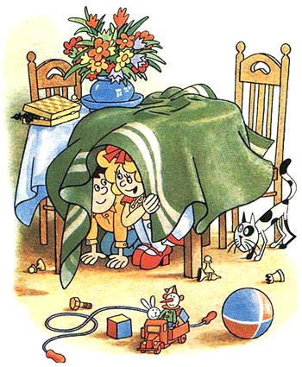
Валя говорит:
— Вот и хорошо, что у нас свой дом! Мы всегда будем здесь жить и никого к себе не пустим, а если серый волк придёт, мы его прогоним.
Я говорю:
— Жалко, что у нас в домике нет окон, очень темно!
— Ничего, — говорит Валя. — У поросят ведь домики бывают без окон.
Я спрашиваю:
— А ты меня видишь?
— Нет, а ты меня?

Slide 8
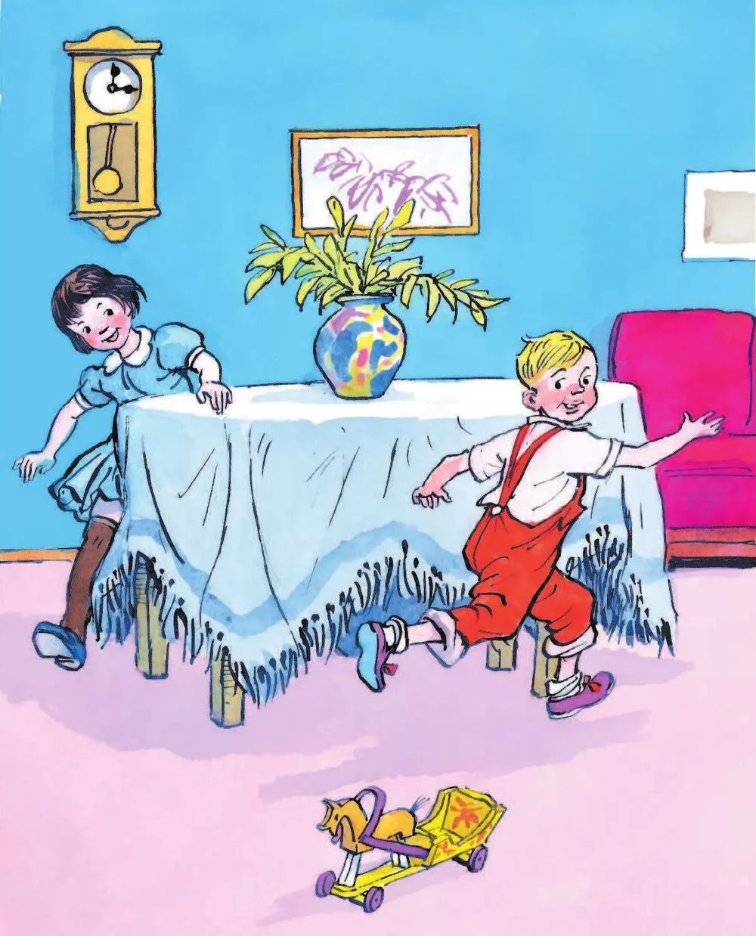
— И я, — говорю, — нет. Я даже себя не вижу.
Вдруг меня кто-то как схватит за ногу! Я как закричу! Выскочил из-под стола, а Валя за мной!
— Что ты? — спрашивает.
— Меня, — говорю, — кто-то схватил за ногу. Может быть, серый волк?

Slide 9
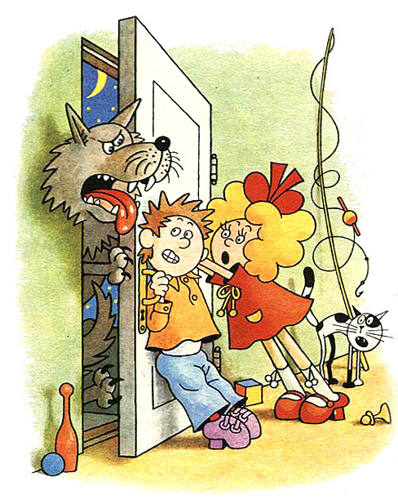
Валя испугалась и бегом из комнаты. Я — за ней. Выбежали в коридор и дверь захлопнули.
— Давай, — говорю, — дверь держать, чтобы он не открыл. Держали мы дверь, держали. Валя и говорит:
— Может быть, там никого нет?
Я говорю:
— А кто же тогда меня за ногу трогал?
— Это я, — говорит Валя, — я хотела узнать, где ты.
— Чего же ты раньше не сказала?
— Я, — говорит, — испугалась. Ты меня испугал.
Открыли мы дверь. В комнате никого нет. А к столу подойти всё-таки боимся: вдруг из-под него серый волк вылезет!

Slide 10
Я говорю:
— Пойди сними одеяло. А Валя говорит:
— Нет, ты пойди! Я говорю:
— Там же никого нет.
— А может быть, есть! Я подкрался на цыпочках к столу, дёрнул за край одеяла и бегом к двери. Одеяло упало, а под столом никого нет. Мы обрадовались. Хотели починить домик, только Валя говорит:
— Вдруг опять кто-нибудь за ногу схватит!
Так и не стали больше в „три поросёнка" играть.

Slide 11
Вопросы
1.Кто из героев вам больше всего понравился? Почему?
2.Что ребята придумали ,когда мама ушла?
3.Что ребята построили?
4.Почему они испугались?
5.Как можно по- другому сказать «затейники»?
6.Кого испугались ребята?
7.Почему Валя убежал в комнату?
8.Почему автор назвал так это произведение?

Slide 12
Спасибо за внимание!!!

